Slide 1
¿Por qué WASH es importante?
2016
Julio

Slide 2
Estadísticas sobe WASH a nivel país
¿Qué porcentaje de [país] tiene acceso al agua mejorada?

Slide 3
Estadísticas sobe WASH a nivel país
¿Qué porcentaje de [país] tiene acceso al agua mejorada?
64%

Slide 4
Estadísticas sobe WASH a nivel país
¿Qué porcentaje de [país] tiene acceso al saneamiento mejorado?

Slide 5
Estadísticas WASH para Kenia
¿Qué porcentaje de [país] tiene acceso al saneamiento mejorado?
30%

Slide 6
Estadísticas WASH para Kenia
¿Qué porcentaje de las familias de [país] cuentan con estaciones para el lavado de mano con agua y jabón?

Slide 7
Estadísticas sobe WASH a nivel país
¿Qué porcentaje de las familias de [país] cuentan con estaciones para el lavado de mano con agua y jabón?
49%

Slide 8
Estadísticas sobe WASH a nivel país
¿Cuál fue la cantidad de muertes causadas por enfermedades diarreicas en niños menores a 5 años (en 2015)?

Slide 9
Estadísticas sobe WASH a nivel país
¿Cuál fue la cantidad de muertes causadas por enfermedades diarreicas en niños menores a 5 años (en 2015)?
5442

Slide 10
Estadísticas sobe WASH a nivel país
¿Qué porcentaje de los niños de [país] sufren de un retraso en el crecimiento (2008-2012)?

Slide 11
Estadísticas sobe WASH a nivel país
¿Qué porcentaje de los niños de [país] sufren de un retraso en el crecimiento (2008-2012)?
35%

Slide 12
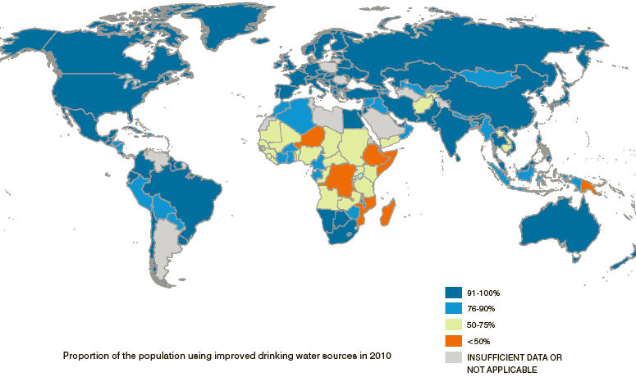

¿Cómo va el mundo? – agua de consumo
(Fuente: OMS/UNICEF JMP, 2010)
Notes:
Progreso al 2006:
La cantidad de personas con acceso seguro a agua ascendió de 4,1 mil millones en 1990 hasta los 5,7 mil millones en 2006.
Disponible en:
http://www.wssinfo.org/fileadmin/user_upload/resources/JMP-report-2012-en.pdf

Slide 13
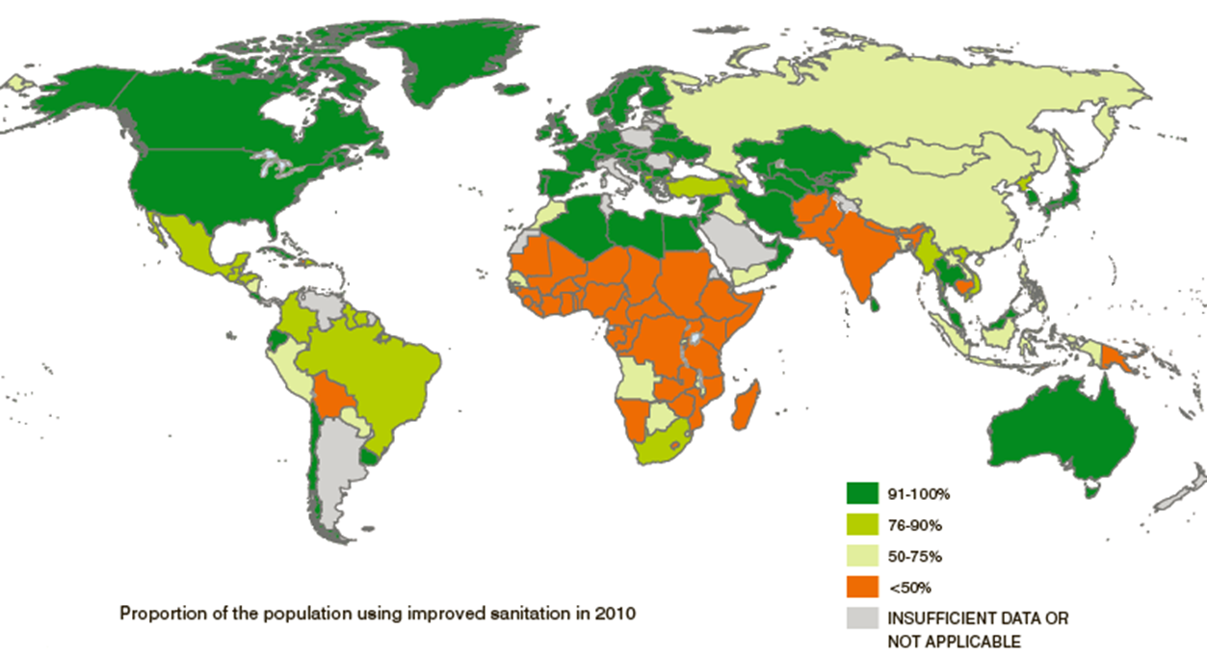
¿Cómo va el mundo? – Saneamiento
(Fuente: UNICEF y OMS, 2014)
Notes:
Título de la imagen: Proporción de la población que utiliza saneamiento mejorado en 2012
Todavía hay 46 países en los que menos de la mitad de la población tiene acceso a instalaciones de saneamiento mejorado
De todas las regiones en el mundo, el sur de Asia y África subsahariana continúan con los niveles más bajos de cobertura.
El 57% de las personas en regiones en desarrollo ahora utilizan instalaciones de saneamiento mejorado.

Slide 14
Estadísticas sobe WASH a nivel país
¿Cuáles son las metas gubernamentales relativas al mejoramiento de la cobertura de agua y saneamiento para el 2030?

Slide 15
Estadísticas sobe WASH a nivel país
¿Cuáles son las metas gubernamentales relativas al mejoramiento de la cobertura de agua y saneamiento para el 2030?
100%

Slide 16
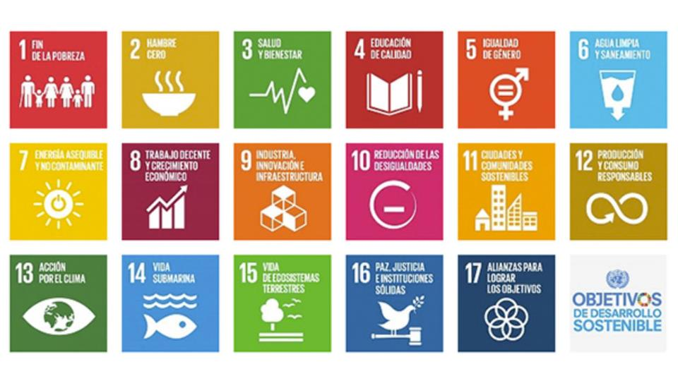
Objetivos de Desarrollo Sostenible de la ONU
Notes:
Objetivos de desarrollo sostenible (ODS), objetivo 6: Garantizar la disponibilidad de agua y su gestión sostenible y el saneamiento para todos. Evolución desde los ODM – hemos alcanzado el objetivo para el agua. Reducir a la mitad la cantidad de personas que no tienen acceso a una fuente de agua mejorada. Una fuente mejorada no es lo mismo que segura - libre de patógenos.

